Slide 1
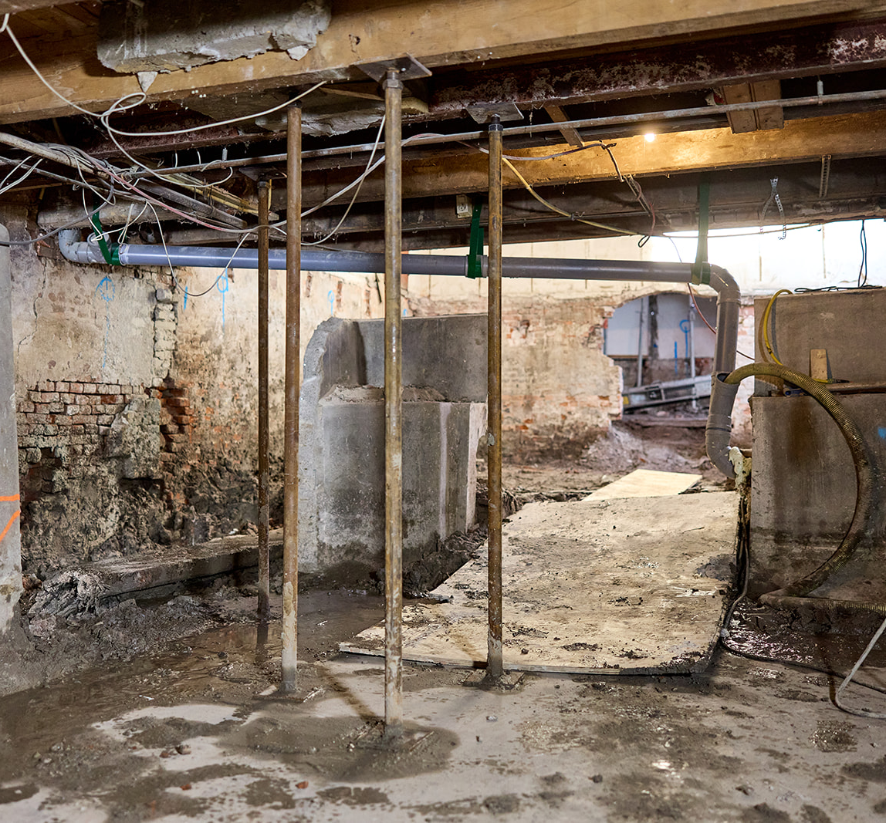
Fonds Duurzaam Funderingherstel

Slide 2
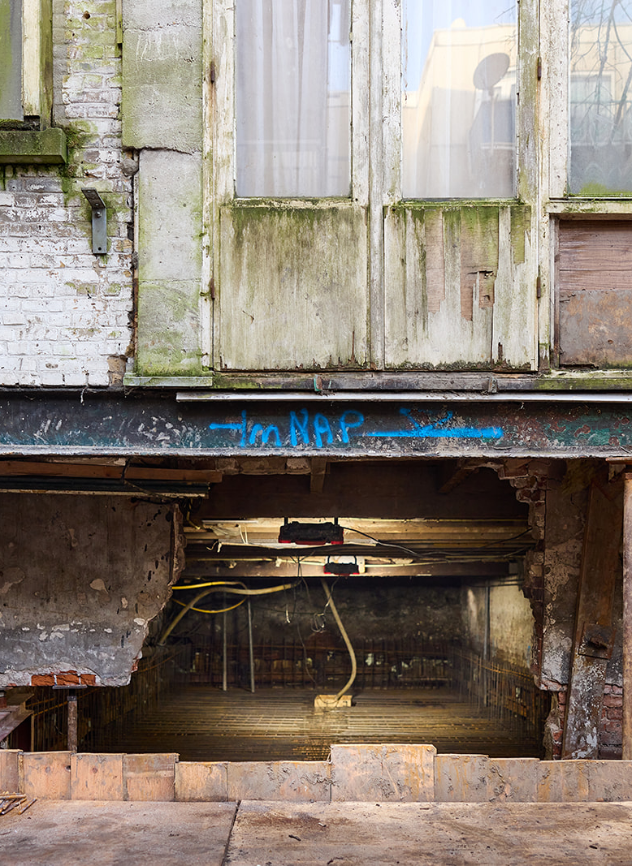
Over het fonds
Belangrijkste wijzigingen
Funderingslening Maatwerk
Het aanvraagproces

Slide 3
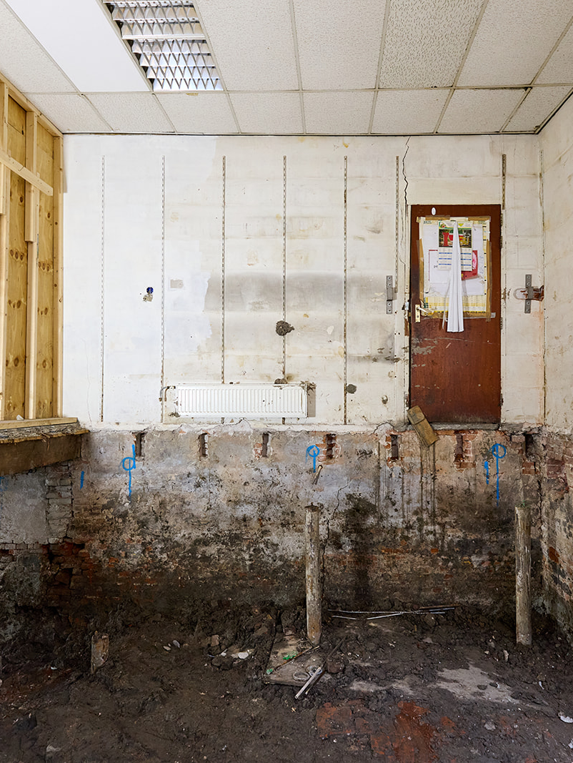
Over het fonds
Biedt financiering voor noodzakelijk funderingsherstel.
Ondersteunt behoud van woningen én draagt bij aan de kwaliteit van woningen in Nederland.
Voor particuliere woningeigenaren die vanwege een ontoereikend inkomen geen marktconforme financiering kunnen krijgen.
Sinds 2017; vanaf 1 juli 2025 landelijk beschikbaar.
Fondsvermogen: € 20 miljoen initieel, in 2026 komt aanvullend nog eens € 20 miljoen beschikbaar.
Opgericht en gefinancierd door het Rijk, uitgevoerd door SVn.

Slide 4
Belangrijkste wijzigingen
Met ingang vanaf 1 juli 2025 is het fonds landelijk dekkend geworden. De belangrijkste wijzigingen zijn:
Het fonds is alleen beschikbaar voor particuliere woningeigenaren die vanwege een ontoereikend inkomen geen marktconforme financiering kunnen krijgen; de standaard Funderingslening is komen te vervallen.
Het fonds is nu landelijk dekkend; de formele samenwerking met gemeenten is beëindigd. De aanvragen worden direct bij fonds ingediend.
De bouwbloksgewijze aanpak is wenselijk, maar niet meer verplicht.
De kosten van de hertoets zijn vervallen; voor zowel de huidige als nieuwe leningnemers.
De hoogte van de lening is minimaal € 2.500,- en is nooit hoger dan het aantal m² vloeroppervlak van de grootste verdieping van de woning vermenigvuldigd met € 2.100,- excl. btw.
De fondswijzigingen hebben geen gevolgen voor huidige leningnemers.

Slide 5
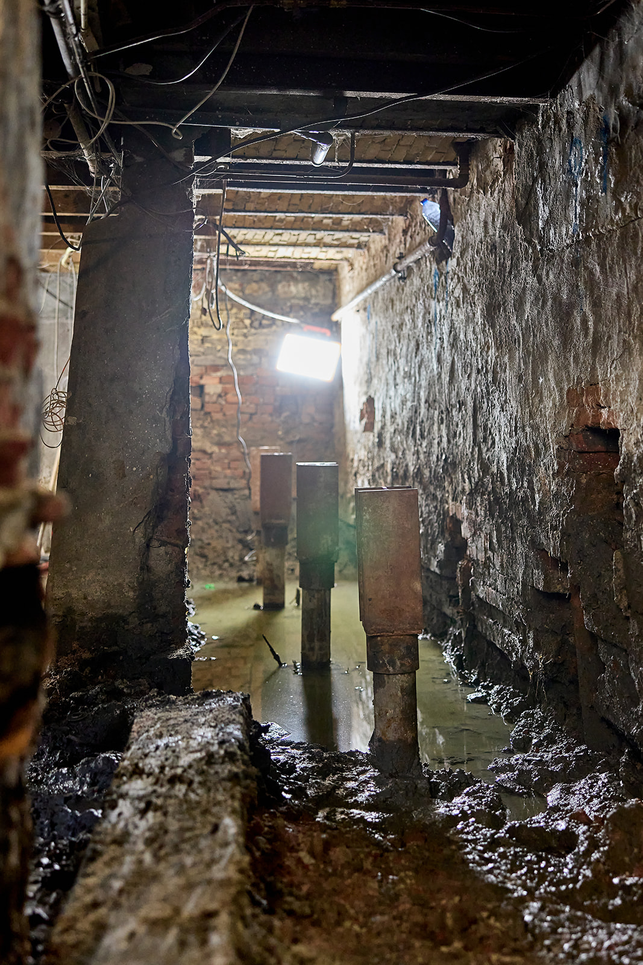
Funderingslening Maatwerk
Hypothecaire lening:
  Funderingslening Maatwerk
  Combinatielening
Looptijd: 30 jaar.
Vaste (marktconforme) rente.
Financiering van direct herstel en bijkomende kosten zoals bijvoorbeeld financieel advies, omgevingsvergunning of herstelkosten cascoschade.
Eerste drie jaar geen maandlasten.
Hertoets na 3, 6, 10 en 15 jaar.
Execution only; het fonds geeft geen financieel advies.
Omgevingsvergunning gemeente nodig.

Slide 6
Het aanvraagproces
Ga naar: funderingsherstelfonds.nl/
lening/stappenplan
Onderzoek de mogelijkheden voor herstel en bepaal het leenbedrag.
Vraag de omgevingsvergunning aan
Verzamel de benodigde documenten (zie checklist) en vul het aanvraagformulier in.
De aanvraag wordt beoordeeld.
Bij goedkeuring ontvang je een offerte.
Stuur de getekende offerte terug.
Akte tekenen bij de notaris.
Leenbedrag is beschikbaar in bouwdepot.
Declareren van facturen.

Slide 7
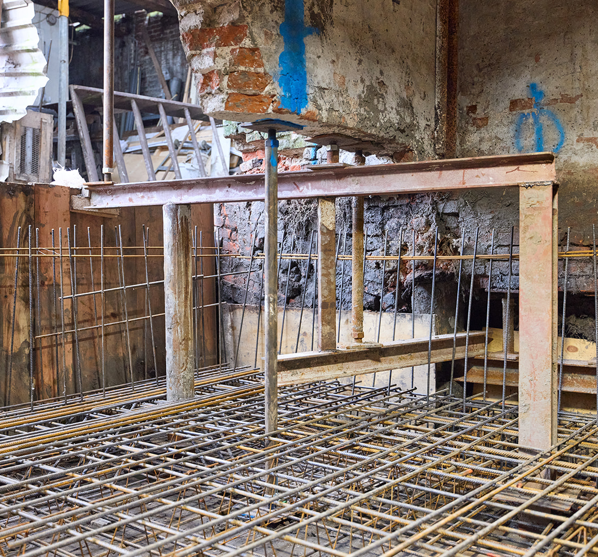
Algemene informatie:
www.funderingherstelfonds.nl
Vragen?
E-mail: fdf@svn.nl
Telefoon: 088-25 30 96 96

